Slide 1

Java线程池
技术中心
分销开发部
王超
2017年12月05日

Slide 2

认识
原理
核心参数配置
线程池使用
生命周期
应用场景
Thanks

Slide 3
一. 认识
1. 什么是线程池？
在早期的java语言中，我们使用多线程处理任务的主要方式就是按需创建和启动新的thread来执行并发的任务，这种频繁的创建和销毁线程的开销时很大的，在高并发的负载应用中性能很差；自从java5后引入线程池，通过任务缓存和重复利用线程的方式极大地提高了性能。
此外线程池通过池化和重复利用线程相对于简单的为每个任务创建和销毁线程来说是一种进步，但是它并不能消除由线程上下文切换带来的开销，尤其当线程池中线程数量的增加很快变得明显，并且在高负载高并发下愈演愈烈（所以说线程池的线程数配置比较复杂只是由于多线程的复杂环境决定的）

Slide 4
2. 为什么要用线程池？
处理大量异步任务时，使用线程池可以提高效率(减少了每个任务的调用开销 无需频繁地为每个异步任务创建启动线程)
线程池提供对一些系统资源的边界控制，例如线程资源（cpu）、任务缓存大小(内存)

Slide 5
二.原理
1. 生产者消费者模式
早期的生产者和消费者【强耦合】在一起，当生产者处理能力大于消费者，则生产者必须等待消费者消费完任务，才能进行下一步的生产；同理，当消费者处理能力大于生产者时，消费者也需要等待生产者。
为了平衡生产者消费者的处理能力，解决强耦合的问题，引入了【阻塞队列】
阻塞队列相当于一个内存的缓冲，通过这个缓冲来【解耦】，解决生产者消费者能力不对等而造成相互影响的问题。
生产者线程生产完数据后，不用等待消费者消费处理完，直接丢给任务队列；消费者线程消费数据不是找生产者要数据，而是直接从阻塞队列中获取

Slide 6
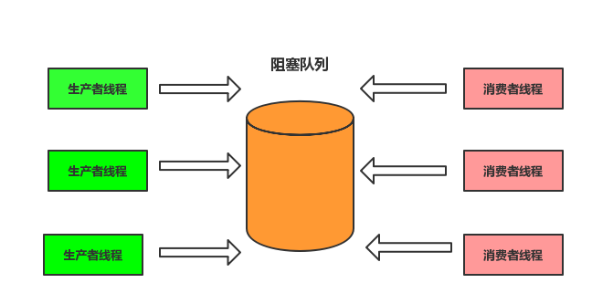
生产者消费者模式图

Slide 7
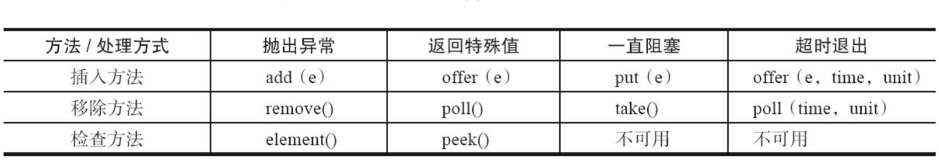
2. 阻塞队列
2.1 什么是阻塞队列？
(1) 队列 【FIFO】
(2) 线程安全的 【加锁】 【cas】
(3) 支持阻塞地入队：当队列满时，队列会一直阻塞入队线程，直到队列不满【put】
支持阻塞地出队：当队列空时，队列会阻塞出队的线程，直到队列不为空【take】
2.2 阻塞队列的基本操作：

Slide 8
2.3 常见的阻塞队列：
有界：
ArrayBlockingQueue
LinkedBlockingQueue
LinkedBlockingDeque
无界：
PriorityBlockingQueue
DelayQueue
LinkedTransferQueue
没有容量：
SynchronousQueue（不持有元素，只做元素转移）

Slide 9
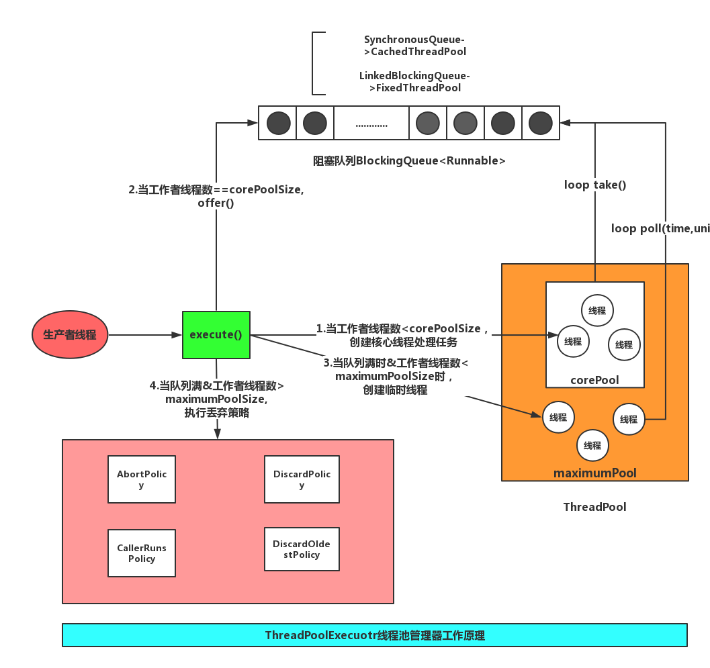
3. 线程池工作原理

Slide 10
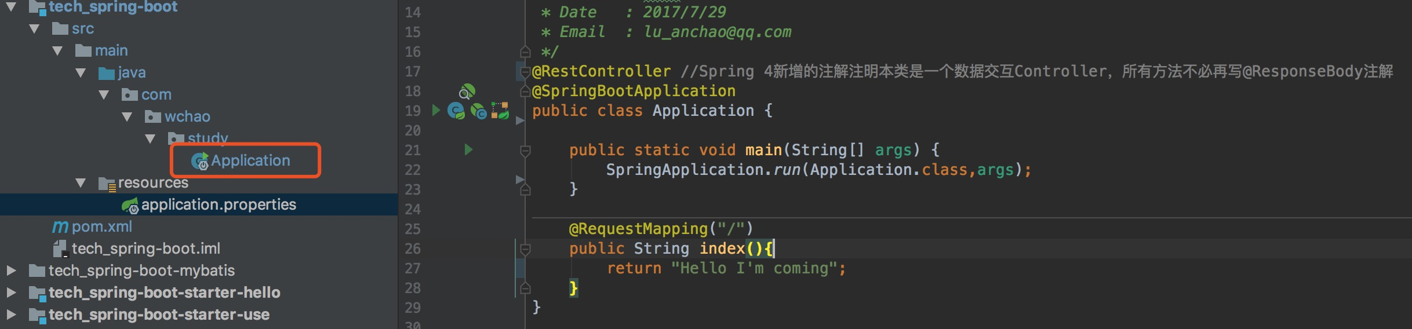
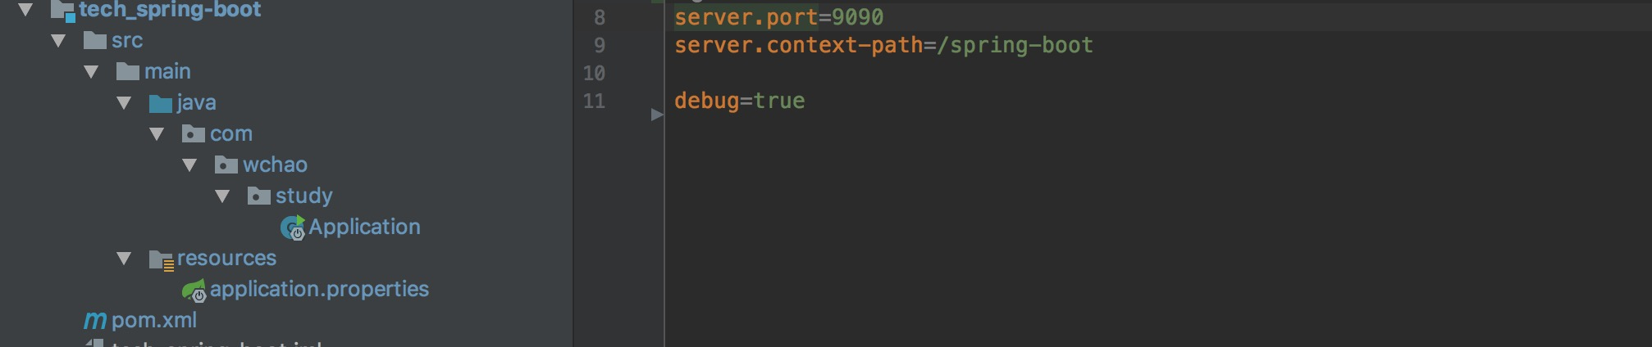
2.3
创建application.properties/application.yml配置文件

Slide 11
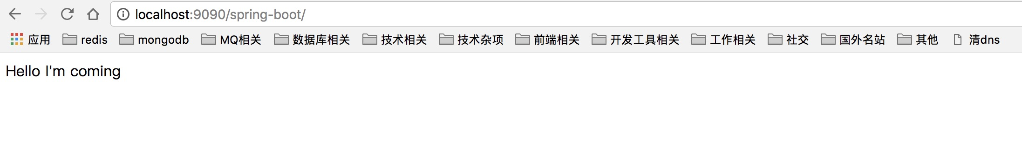
3. 启动
直接运行 Application main方法或者 java -jar tech_spring-boot-0.0.1-SHNAPSHOT.jar
Q:包括Spring MVC 视图解析器,请求映射器(RequestMappingHandlerMapping),请求适配器(RequestMappingHandlerAdapter),HttpEncondingFilter 等等配置我们都没做
A: Spring Boot的核心 -自动配置

Slide 12
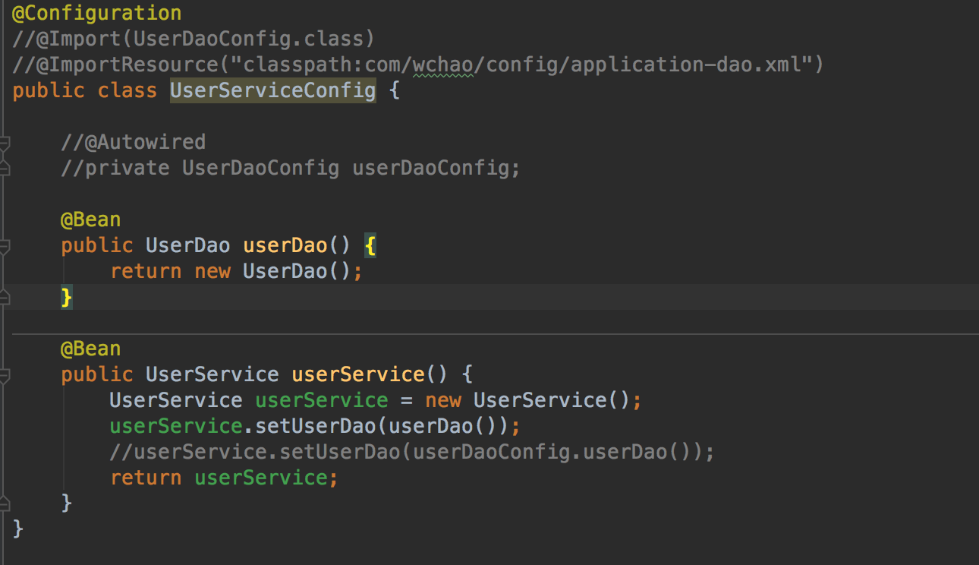
三. 自动配置运行原理
1. JavaConfig
JavaConfig是Spring的一个子项目，早在Spring 2.0的时候就已经发布了1.0版本，Spring 3.0开始成为Spring的核心功能，Spring 4.0成为推荐配置。
主要提供以下4个注解：
@Configuratin @Bean @Import @ImportResource
@Configuration声明此类是一个配置类，相当于一个xml配置文件
@Bean注解在方法上，声明方法的返回值为一个Bean
Bean的名字默认为方法名
<bean id="userService" class="com.xxxx.UserService" > <property name=”userDao”ref=”userDao”>
</bean>
@Import用于分拆配置类，相当于xml的<import/>导入其他配置文件
@ImportResource导入xml配置文件，用于Java配置与xml配置混合使用的场景

Slide 13
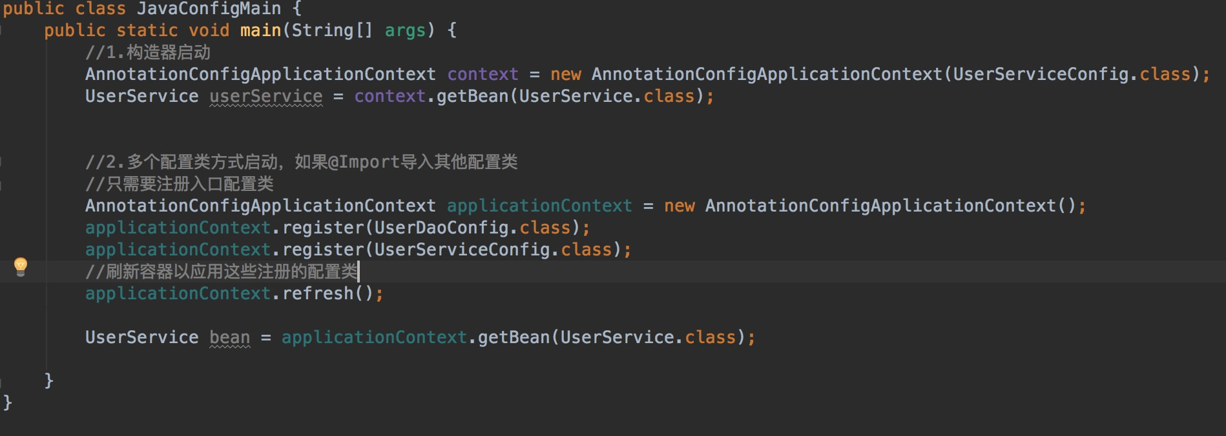
续
启动：

Slide 14
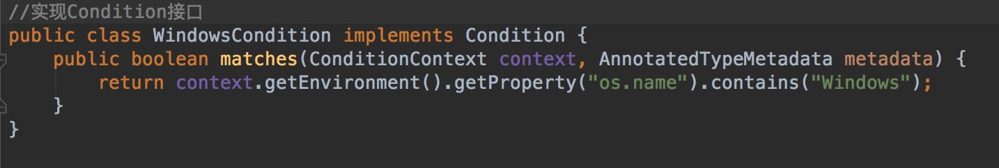
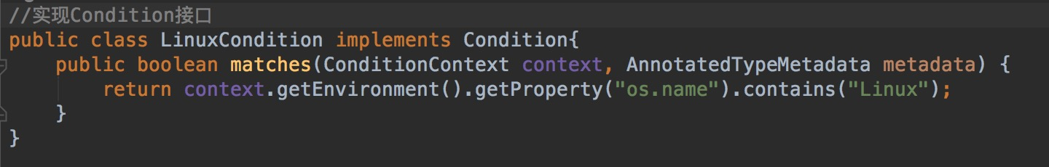
2. @Conditional注解
@Conditional 根据满足某一个特定条件创建一个特定的Bean。比如当某个jar在类路径下的时候，自动创建一个或多个Bean，或者当某个Bean被创建才会创建另一个Bean。总之，就是根据特定条件来控制Bean的创建行为，Spring Boot自动配置注解就是基于此实现的。看一个例子：根据系统创建不同Bean

Slide 15
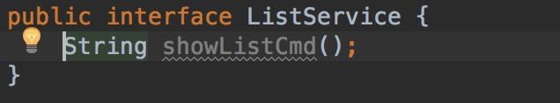
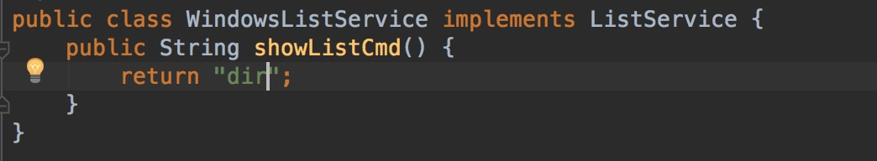
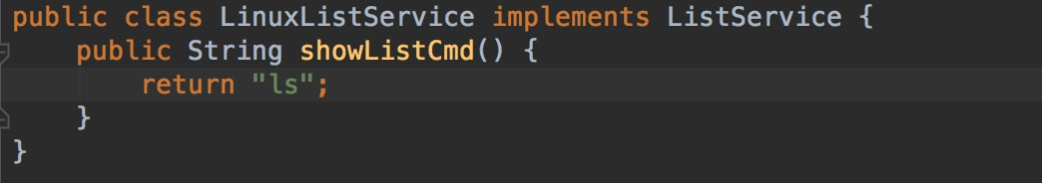
续

Slide 16
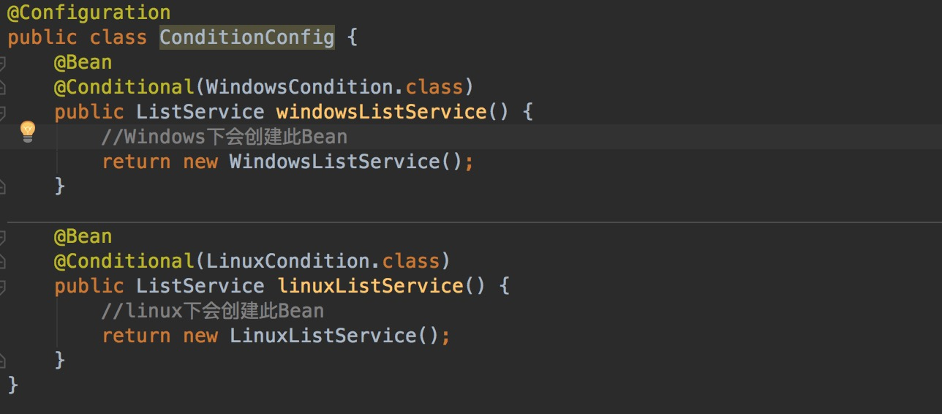
续

Slide 17
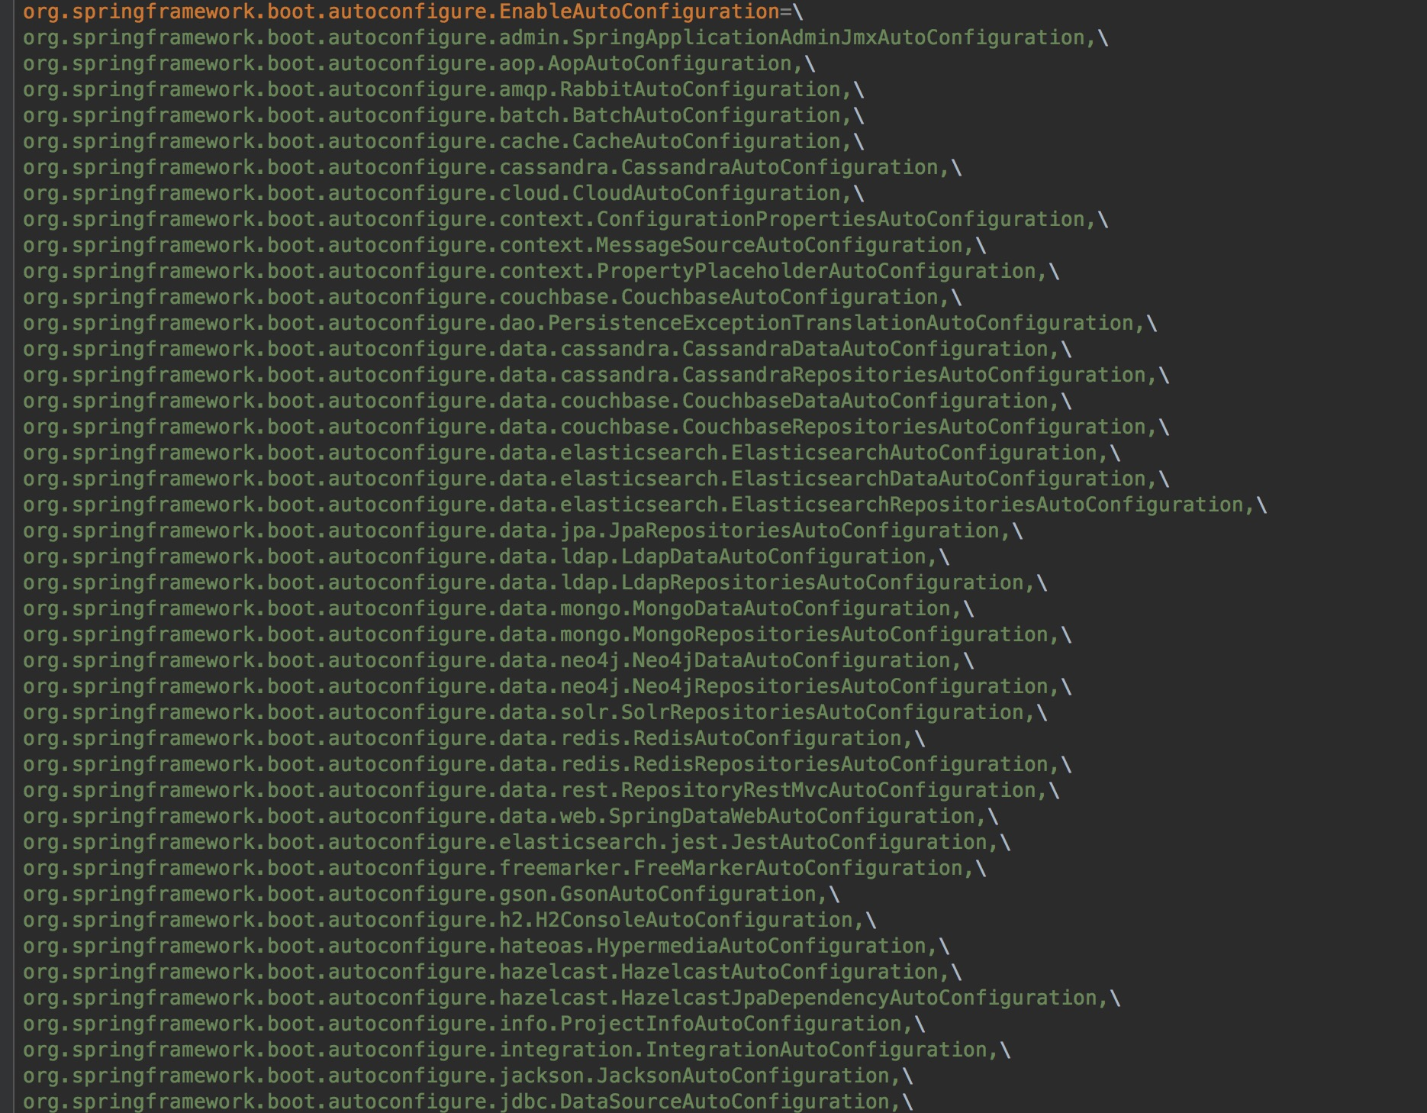
3. 自动配置原理
核心入口@SpringBootApplication注解，这个注解一个组合注解，组合了SpringBootConfiguration,EnableAutoConfiguration,CompanentScan三个注解。
其中EnableAutoConfiguration提供核心功能，此注解@Import导入EnableAutoConfigurationImportSelector类。使用SpringFactoriesLoader.loadFactoryNames方法扫描jar包的META-INF/spring.factories文件，而spring-boot-autoconfigure-1.5.6.RELEASE.jar里就有一个spring.factories文件，此文件声明了哪些自动配置。如下：

Slide 18
续
打开其中任意一个类，以HttpEncodingAutoConfiguration为例，一般有以下注解:
@ConditionalOnBean: 存在指定Bean的条件下
@ConditionalOnClass: ClassPath下有指定类的条件下
@ConditionalOnExpression: 基于SpringEL表达式作为判断条件
@ConditinalOnJava: 基于JVM作为判断条件
@ConditionalOnJndi: 在JNDI存在的条件下查找执行的位置
@ConditionalOnMissingBean: 不存在指定Bean的条件下
@ConditionalOnMissingClass: ClassPath没有指定类的条件下
@ConditionalOnnotWebApplication: 非WEB项目条件下
@ConditionalOnProperty: 指定属性是否有指定的值条件下
@ConditionalOnResouce: 类路径是否有指定的值
@ConditionalOnSingleCandidate: 容器中只有一个指定Bean,或有多个但存在首选指定Bean
@ConditionalOnWebApplication: WEB项目条件下 @ConditionalOnCloudPlatform: 云平台条件下，1.5版本新增
以上注解存在org.springframework.boot.autoconfigure.condition包下

Slide 19
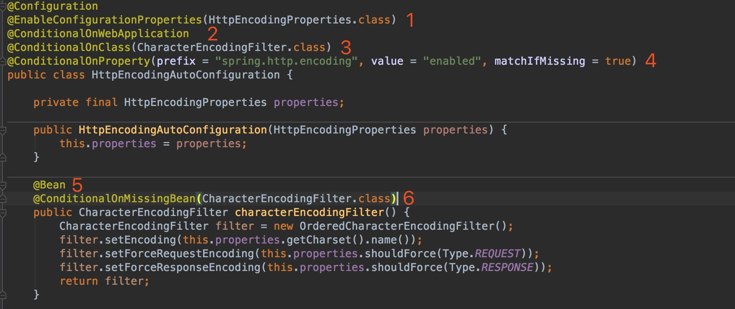
续
1.导入配置，可以在application.properties中配置
2.当前项目是wen项目
3.类路径下存在CharacterEncodingFilter类
4.spring.http.encoding.enabled 在application.properties中没有配置的情况下，默认为true,即条件符合
5.Java配置方式配置CharacterEncodingFilter这个Bean
6.当容器中没有CharacterEncodingFilter这个Bean的时候新建Bean

Slide 20
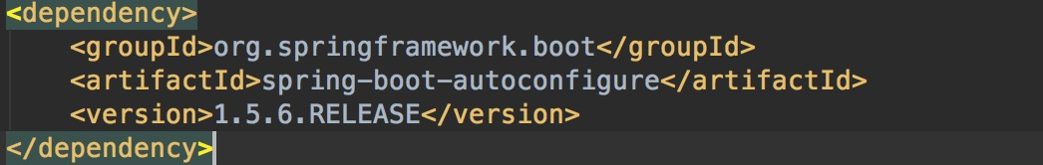
四. 自定义自动配置
Spring Boot考虑了大多数的开发场景，提供了大多数自动配置(各种starter:spring-boot-starter-web,spring-boot-starter-data-jpa,spring-boot-starter-redis等等，见附录)，若在开发中已提供的不能满足，我们可以自定义自动配置。
还是以HttpEncodingAutoConfiguration为例，我们模仿它，开始自定义我们自己的starter(spring-boot-starter-hello)。
步骤如下：
1.加入Spring Boot自身的自动配置作为依赖
2.定义Service类(HelloService)
3.定义安全属性配置(HelloServiceProperties)
4.定义自动配置类(HelloServiceAutoConfiguration)
5.注册4中的自动配置类

Slide 21
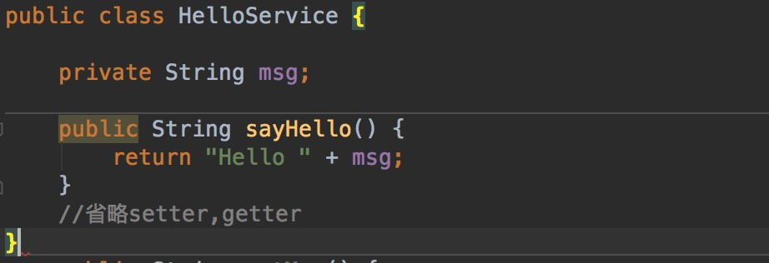
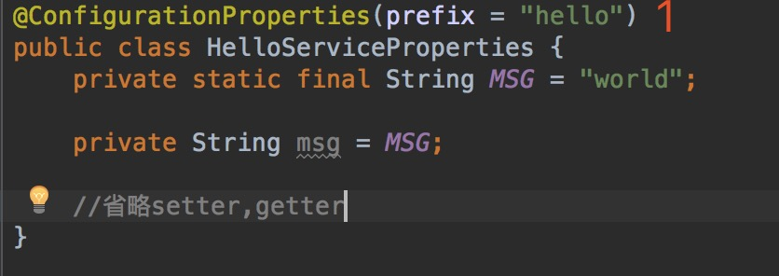
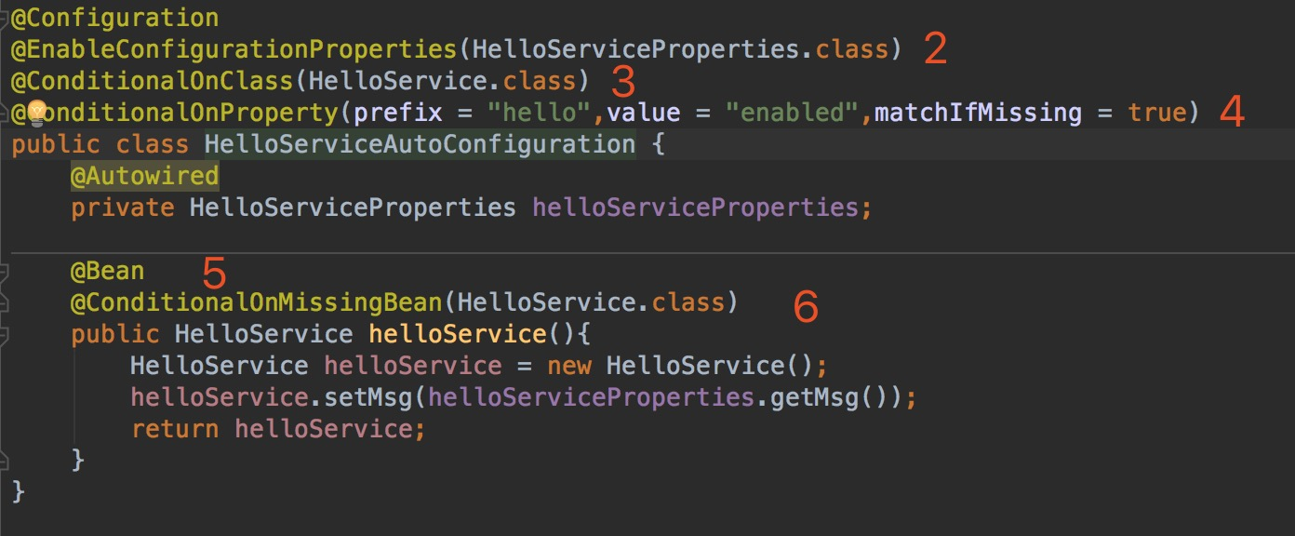
续
1.此配置类读取application.properties中的hello前缀hello.msg的配置项
2.导入HelloServiceProperties配置类
3.当类路径下存在HelloService类
4.hello.enabled 在application.properties中没 有配置的情况下，默认为true,即条件符合
5.Java配置方式配置HelloService这个Bean
6.当容器中没有HelloService这个Bean的时候新建Bean
7.新建META-INF/spring.factories文件，并注册我们自定义HelloServiceAutoConfiguration自动配置类；若有多个配置用”,”分隔，”\”是为了换行后任然能读到属性

Slide 22
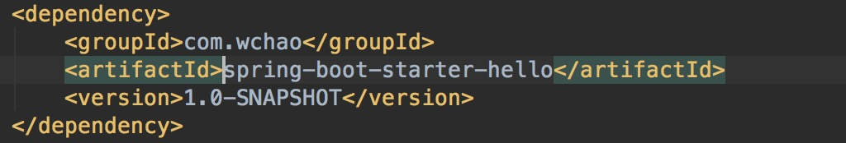
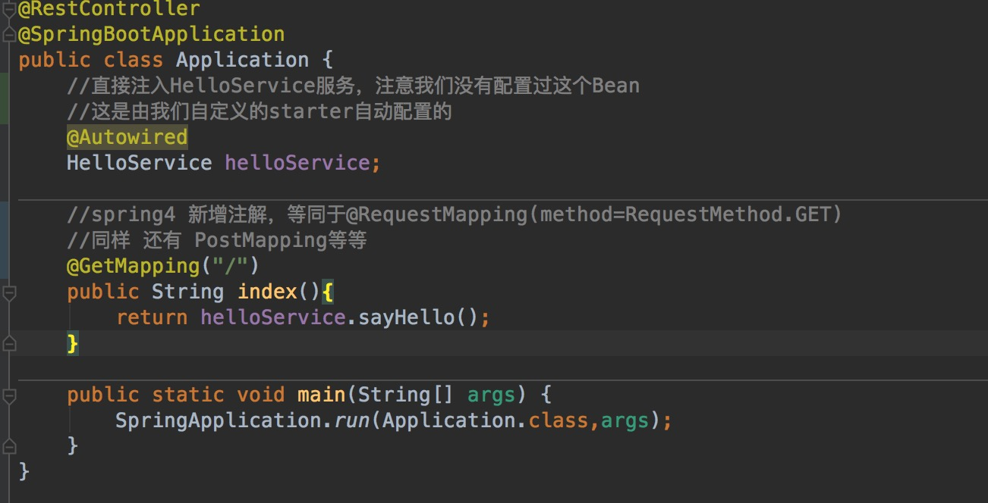
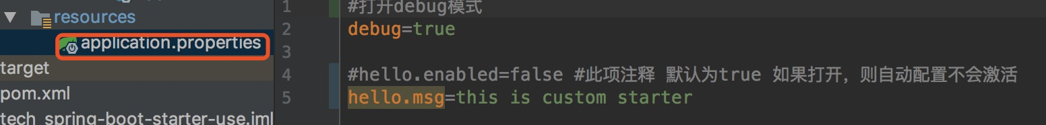
使用starter
新建一个Spring Boot(spring-boot-starter-use)项目，并将我们的starter作为依赖

Slide 23
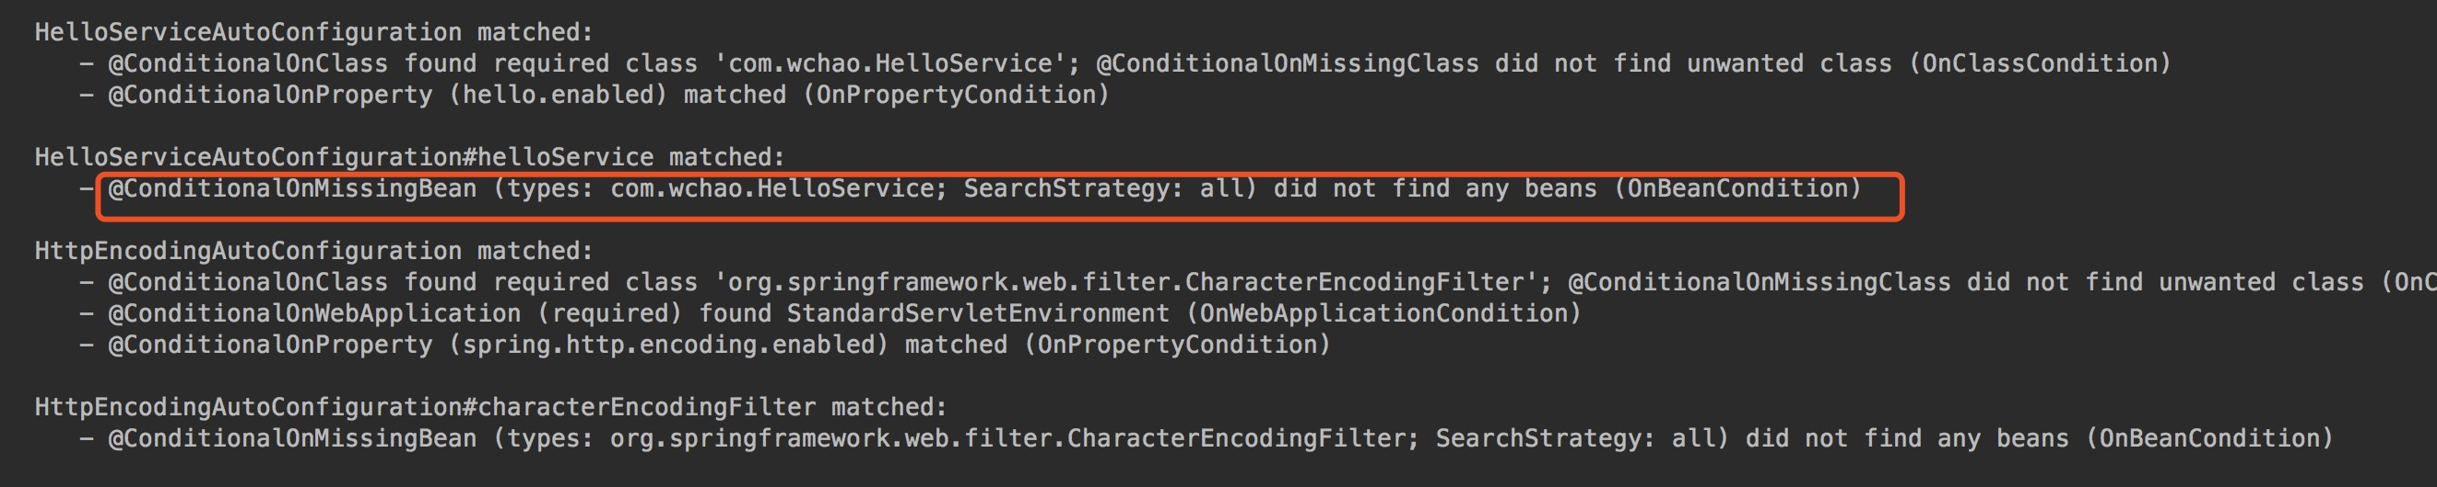
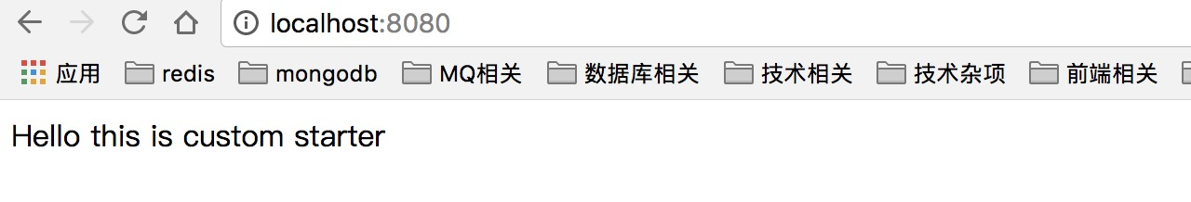
启动
启动日志:
访问成功

Slide 24
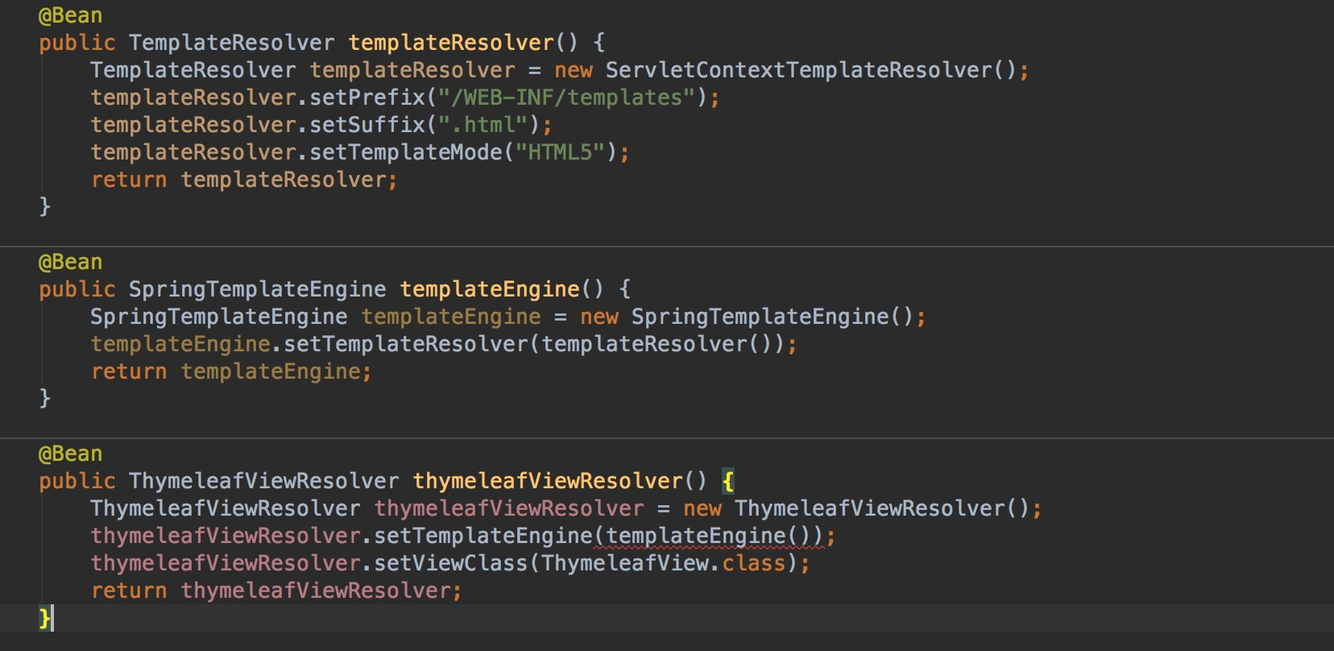
五. Spring Boot的Web开发
1.Spring MVC中集成Themeleaf
Spring Boot 提供了大量模版引擎供选择，包括FreeMarker，Groovy，Thymeleaf，Velocity(Spring Boot >=1.1.6.RELEASE and <1.4.0.M2) ，Mustache。
Spring Boot中推荐使用Thymeleaf作为模版引擎，因为内嵌Tomcat,Jetty不支持以Jar形式运行JSP，Undertow不支持JSP。
以前在Spring MVC集成使用Thymeleaf以下配置是必不可少的:

Slide 25
2. Spring Boot 对Themeleaf支持
上节中所述的Thymeleaf与Spring MVC集成的配置，在Spring Boot中都是不需要的，Spring Boot通过org.springframework.boot.autoconfigure.thymeleaf包中的类对Thymeleaf进行了自动配置。
所以，在Spring Boot中我们的Spring Boot项目只需要依赖spring-boot-starter-themeleaf即可，会自动包含spring-boot-starter-web。什么都不用配置，就集成好了Thymeleaf，就可以直接进行Web(MVC)开发了。
在application.properties中配置自定义属性即可(以spring.thymeleaf开头)
spring.thmeleaf.encoding spring.thmeleaf.content-type
spring.thmeleaf.mode
spring.thmeleaf.prefix
spring.thmeleaf.suffix
..........

Slide 26
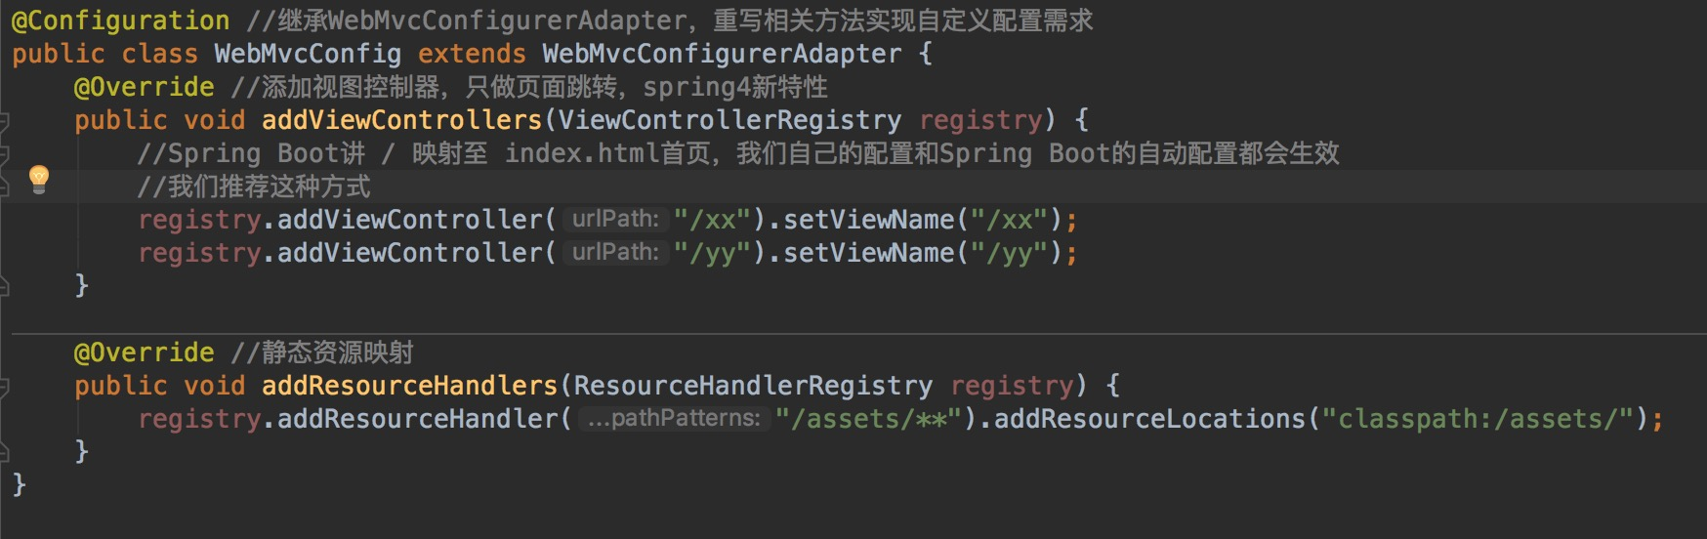
3. 自定义Spring Boot的Web配置
1.我们知道依赖了starter-web，Spring Boot会帮我们自动配置MVC默认配置，如果这些默认配置不符合你的需求，则可以通过一个配置类(注解有@Configuration的类)加上@EnableWebMvc注解来实现完全自己控制的MVC配置。
2.通常情况下，Spring Boot的自动配置是符合我们大多数需求的，如果我们既要保留Spring Boot提供的便利，有需要增加自己的额外配置的时候，可以自定义一个配置类并继承WebMvcConfigurerAdapter，无需使@EnableWebMvc,然后重写配置即可

Slide 27
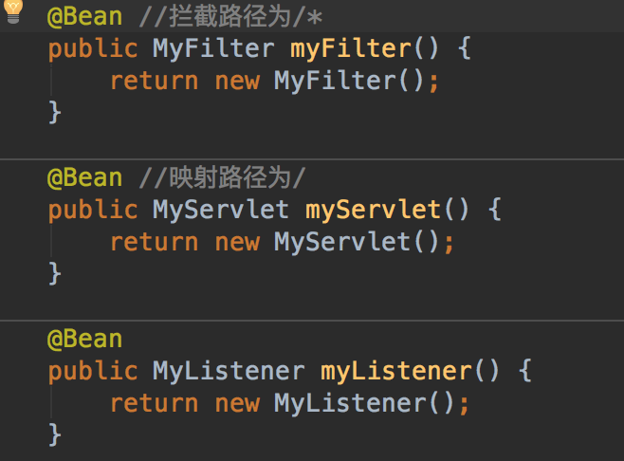
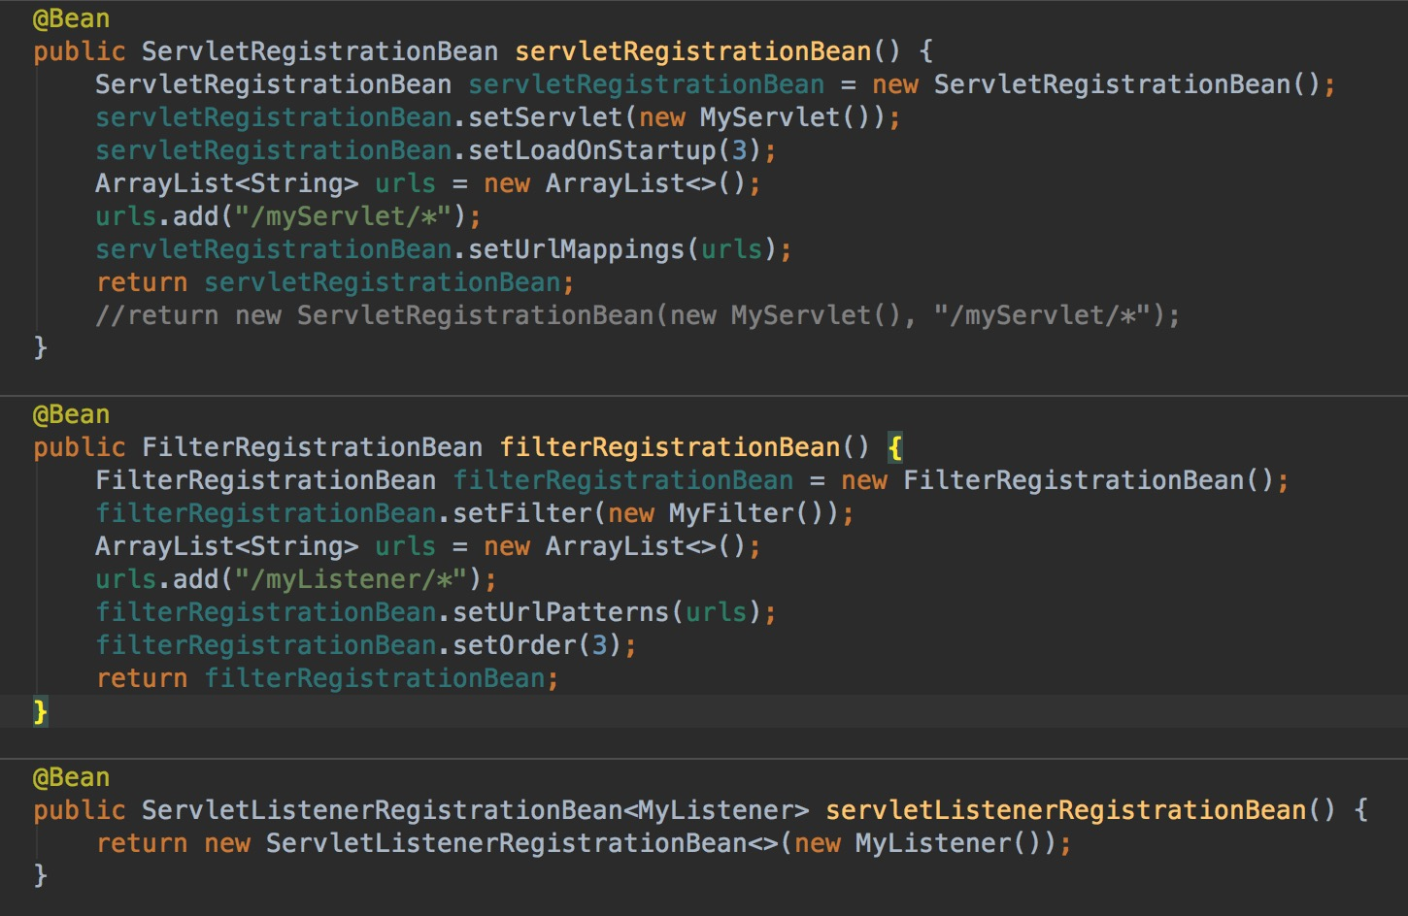
4. 注册Servlet，Filter，Listener
1. 直接注册为Spring Bean 2.通过RegistrationBean

Slide 28
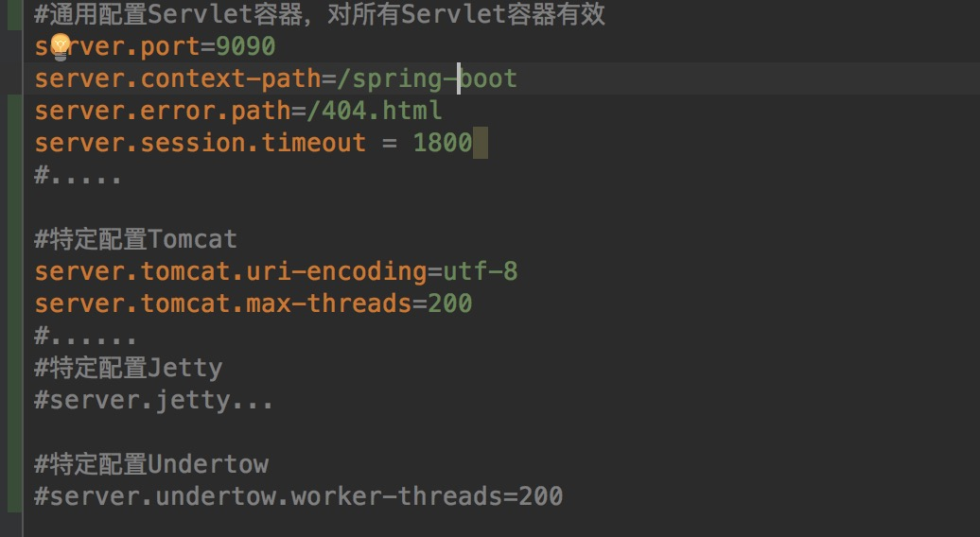
5. web容器配置
由于Spring Boot内嵌Servlet容器(默认Tomcat)，并做了相应自动配置，我们只需在application.properties配置属性即可

Slide 29
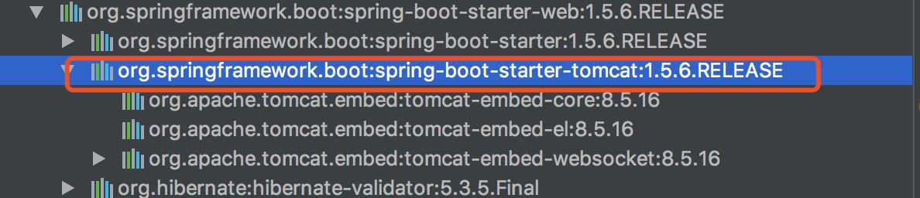
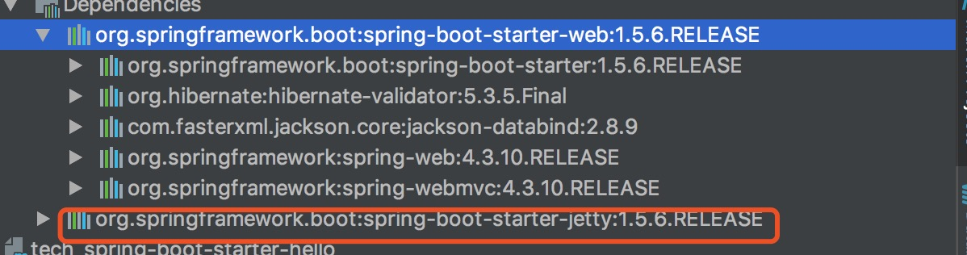
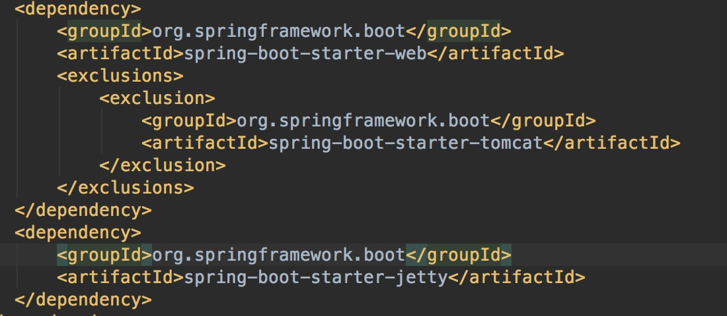
6. 替换Tomcat
Spring Boot默认使用Tomcat作为内嵌Servlet容器，如果要替换成Jetty，排除starter-tomcat，加入starter-jetty即可

Slide 30
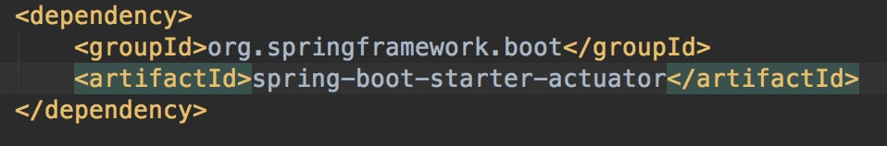
六. 监控
1.单机监控:
在Spring Boot的众多Starter POMs中有一个特殊的模块，它不同于其他模块那样大多用于开发业务功能或是连接一些其他外部资源。它完全是一个用于暴露自身信息的模块，所以很明显，它的主要作用是用于监控与管理，它就是：spring-boot-starter-actuator。
spring-boot-starter-actuator模块的实现对于实施微服务的中小团队来说，可以有效地减少监控系统在采集应用指标时的开发量。当然，它也并不是万能的，有时候我们也需要对其做一些简单的扩展来帮助我们实现自身系统个性化的监控需求。
spring-boot-starter-actuator模块中已经实现的一些原生端点。如果根据端点的作用来说，我们可以原生端点分为三大类：
1. 应用配置类：获取应用程序中加载的应用配置、环境变量、自动化配置报告等与Spring Boot应用密切相关的配置类信息。
2. 度量指标类：获取应用程序运行过程中用于监控的度量指标，比如：内存信息、线程池信息、HTTP请求统计等。
3. 操作控制类：提供了对应用的关闭等操作类功能。
使用方式是直接加入spring-boot-starter-actuator依赖即可

Slide 31
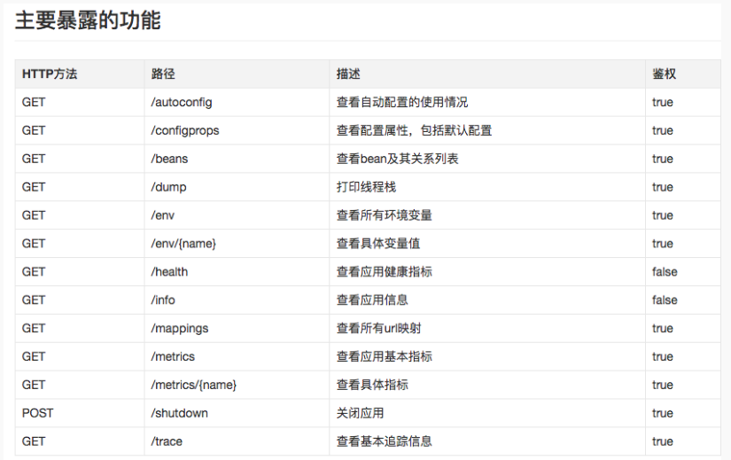
续
自定义监控扩展及详细内容请参考:http://blog.didispace.com/spring-boot-actuator-1/ management.security.enabled=false endpoints.shutdown.enabled=true

Slide 32
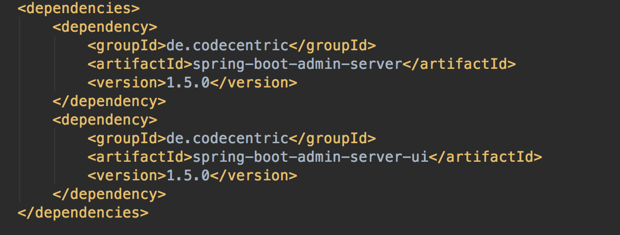
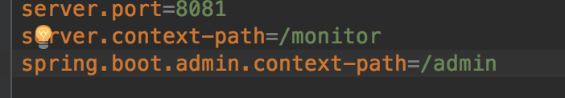
2.集群分布式监控
我们的应用有很多很多，单台监控的工作量太大，我们需要一个集中管理监控的工具。
spring-boot-admin，简称SBA，是一个针对spring-boot的actuator接口进行UI美化封装的监控工具。他可以：在列表中浏览所有被监控spring-boot项目的基本信息，详细的Health信息、内存信息、JVM信息、垃圾回收信息、各种配置信息（比如数据源、缓存列表和命中率）等，还可以直接修改logger的level。
官网：https://github.com/codecentric/spring-boot-admin
使用指南：http://codecentric.github.io/spring-boot-admin/1.5.0/
分为监控端和被监控端(我们的sping boot应用)，被监控端向监控端发送自己的监控数据
监控端：
1.新建监控端模块(spring-boot-admin)，加入
2.入口类加入@EnableAdminServer注解 3. application.properties中加入
监控端访问管理界面访问地址为:http://localhost:8081/monitor/admin

Slide 33
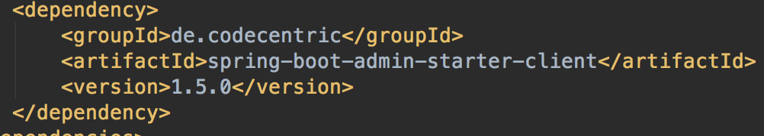
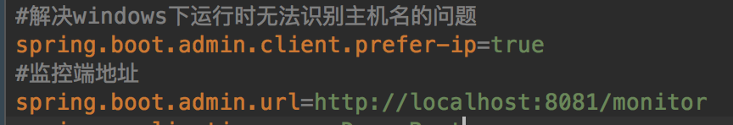
续
被监控端(我们的Spring Boot应用):
1.加入依赖
2.application.properties加入

Slide 34
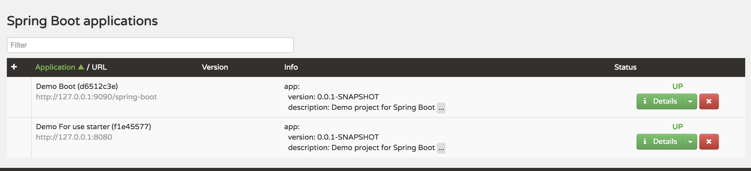
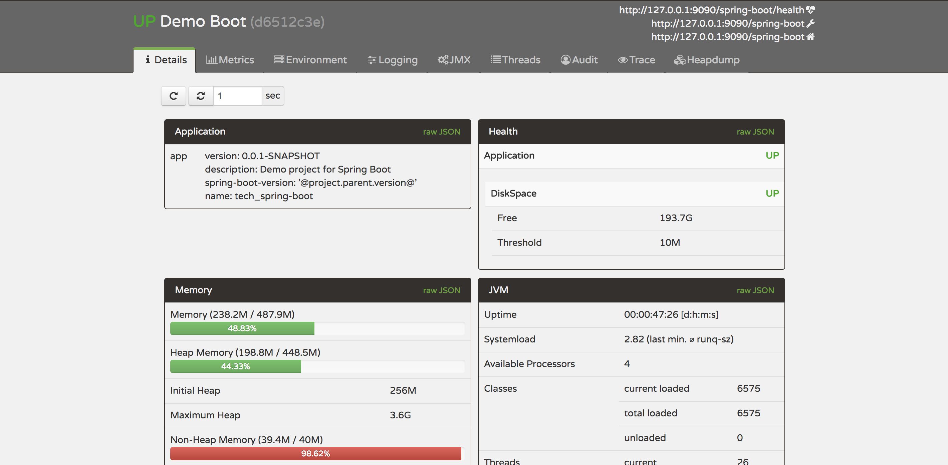
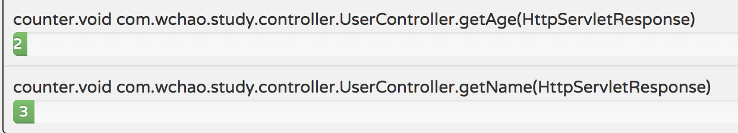
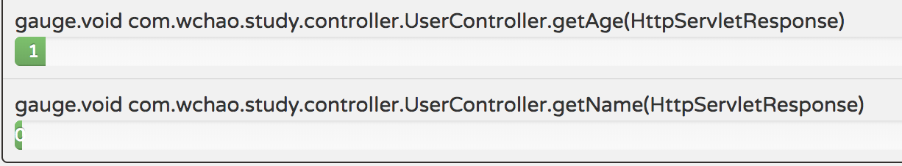
续

Slide 35
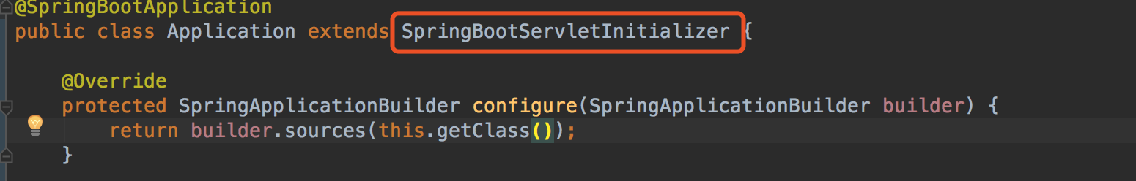
七. 部署方式
1.jar方式的部署 直接java –jar xxx.jar(使用内置容器)即可。
2.war方式使用外部容器，需要在pom.xml中排除starter-tomcat(jetty,undertow)依赖，
并需要启动类继承SpringBootServletInitializer重写configure方法以达到替代web.xml的效果。
3.云部署—基于Docker
1.手动部署(建立并编写Dockerfile,构建镜像，启动)
2.使用Maven插件(docker-maven-plugin)配置或读取外部Dockerfile，打包时自动构建镜像
3.使用Docker Compose编排

Slide 36
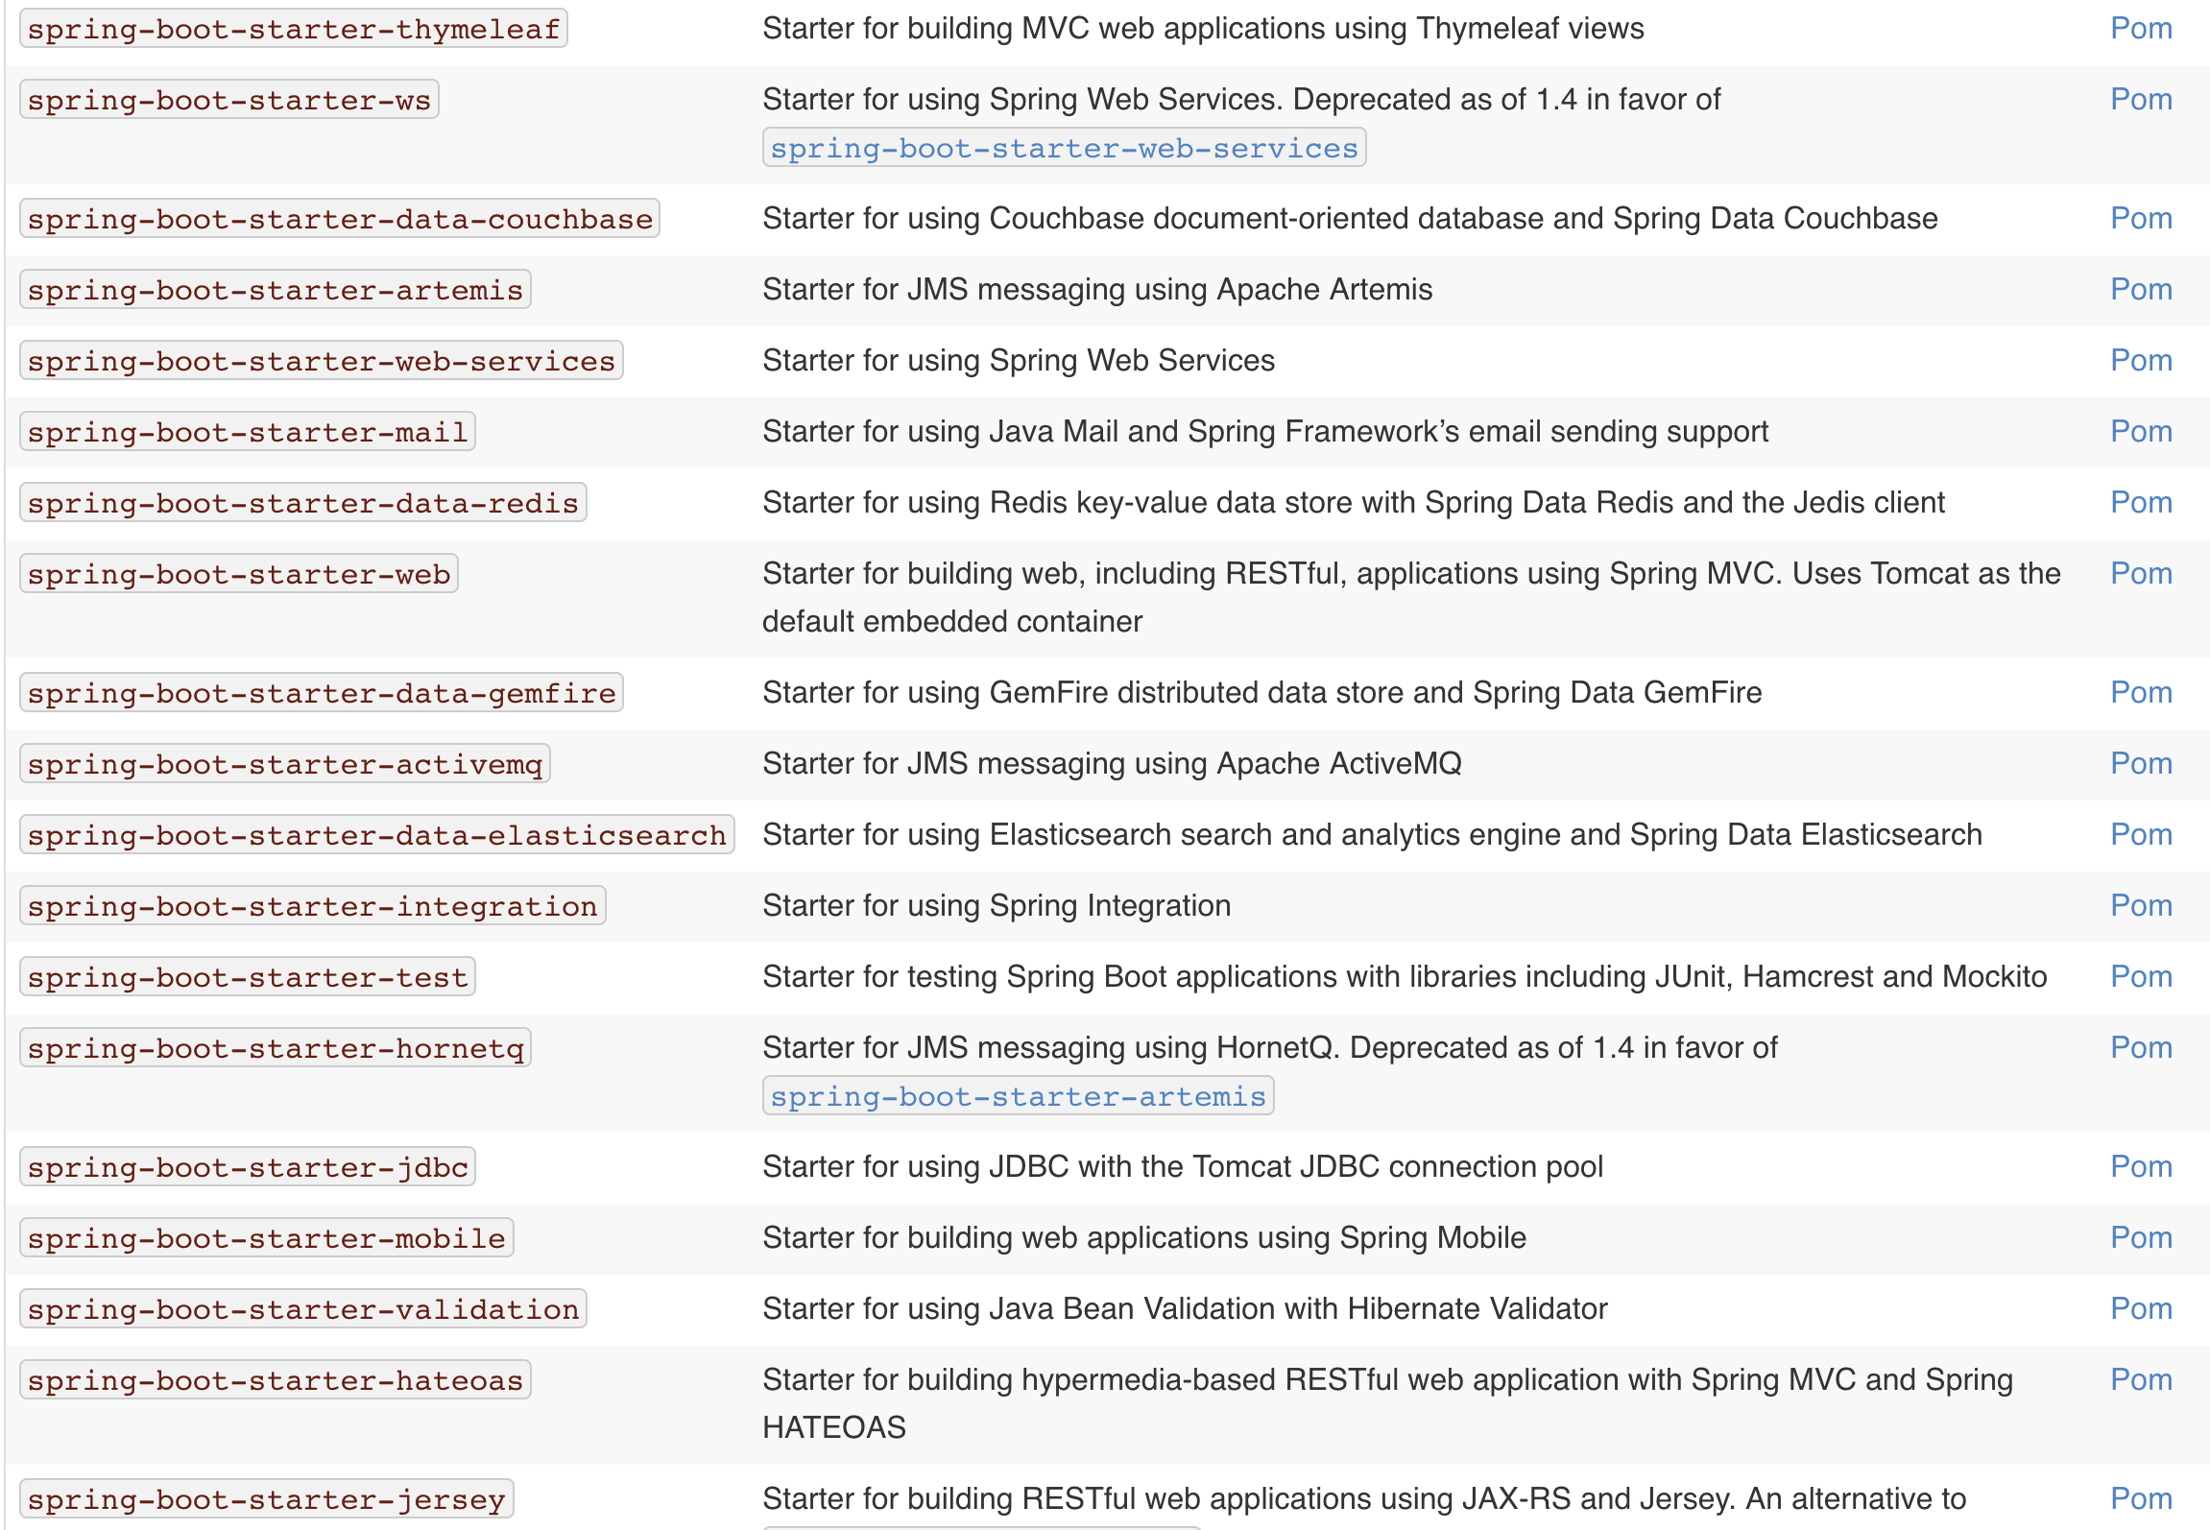
附录

Slide 37
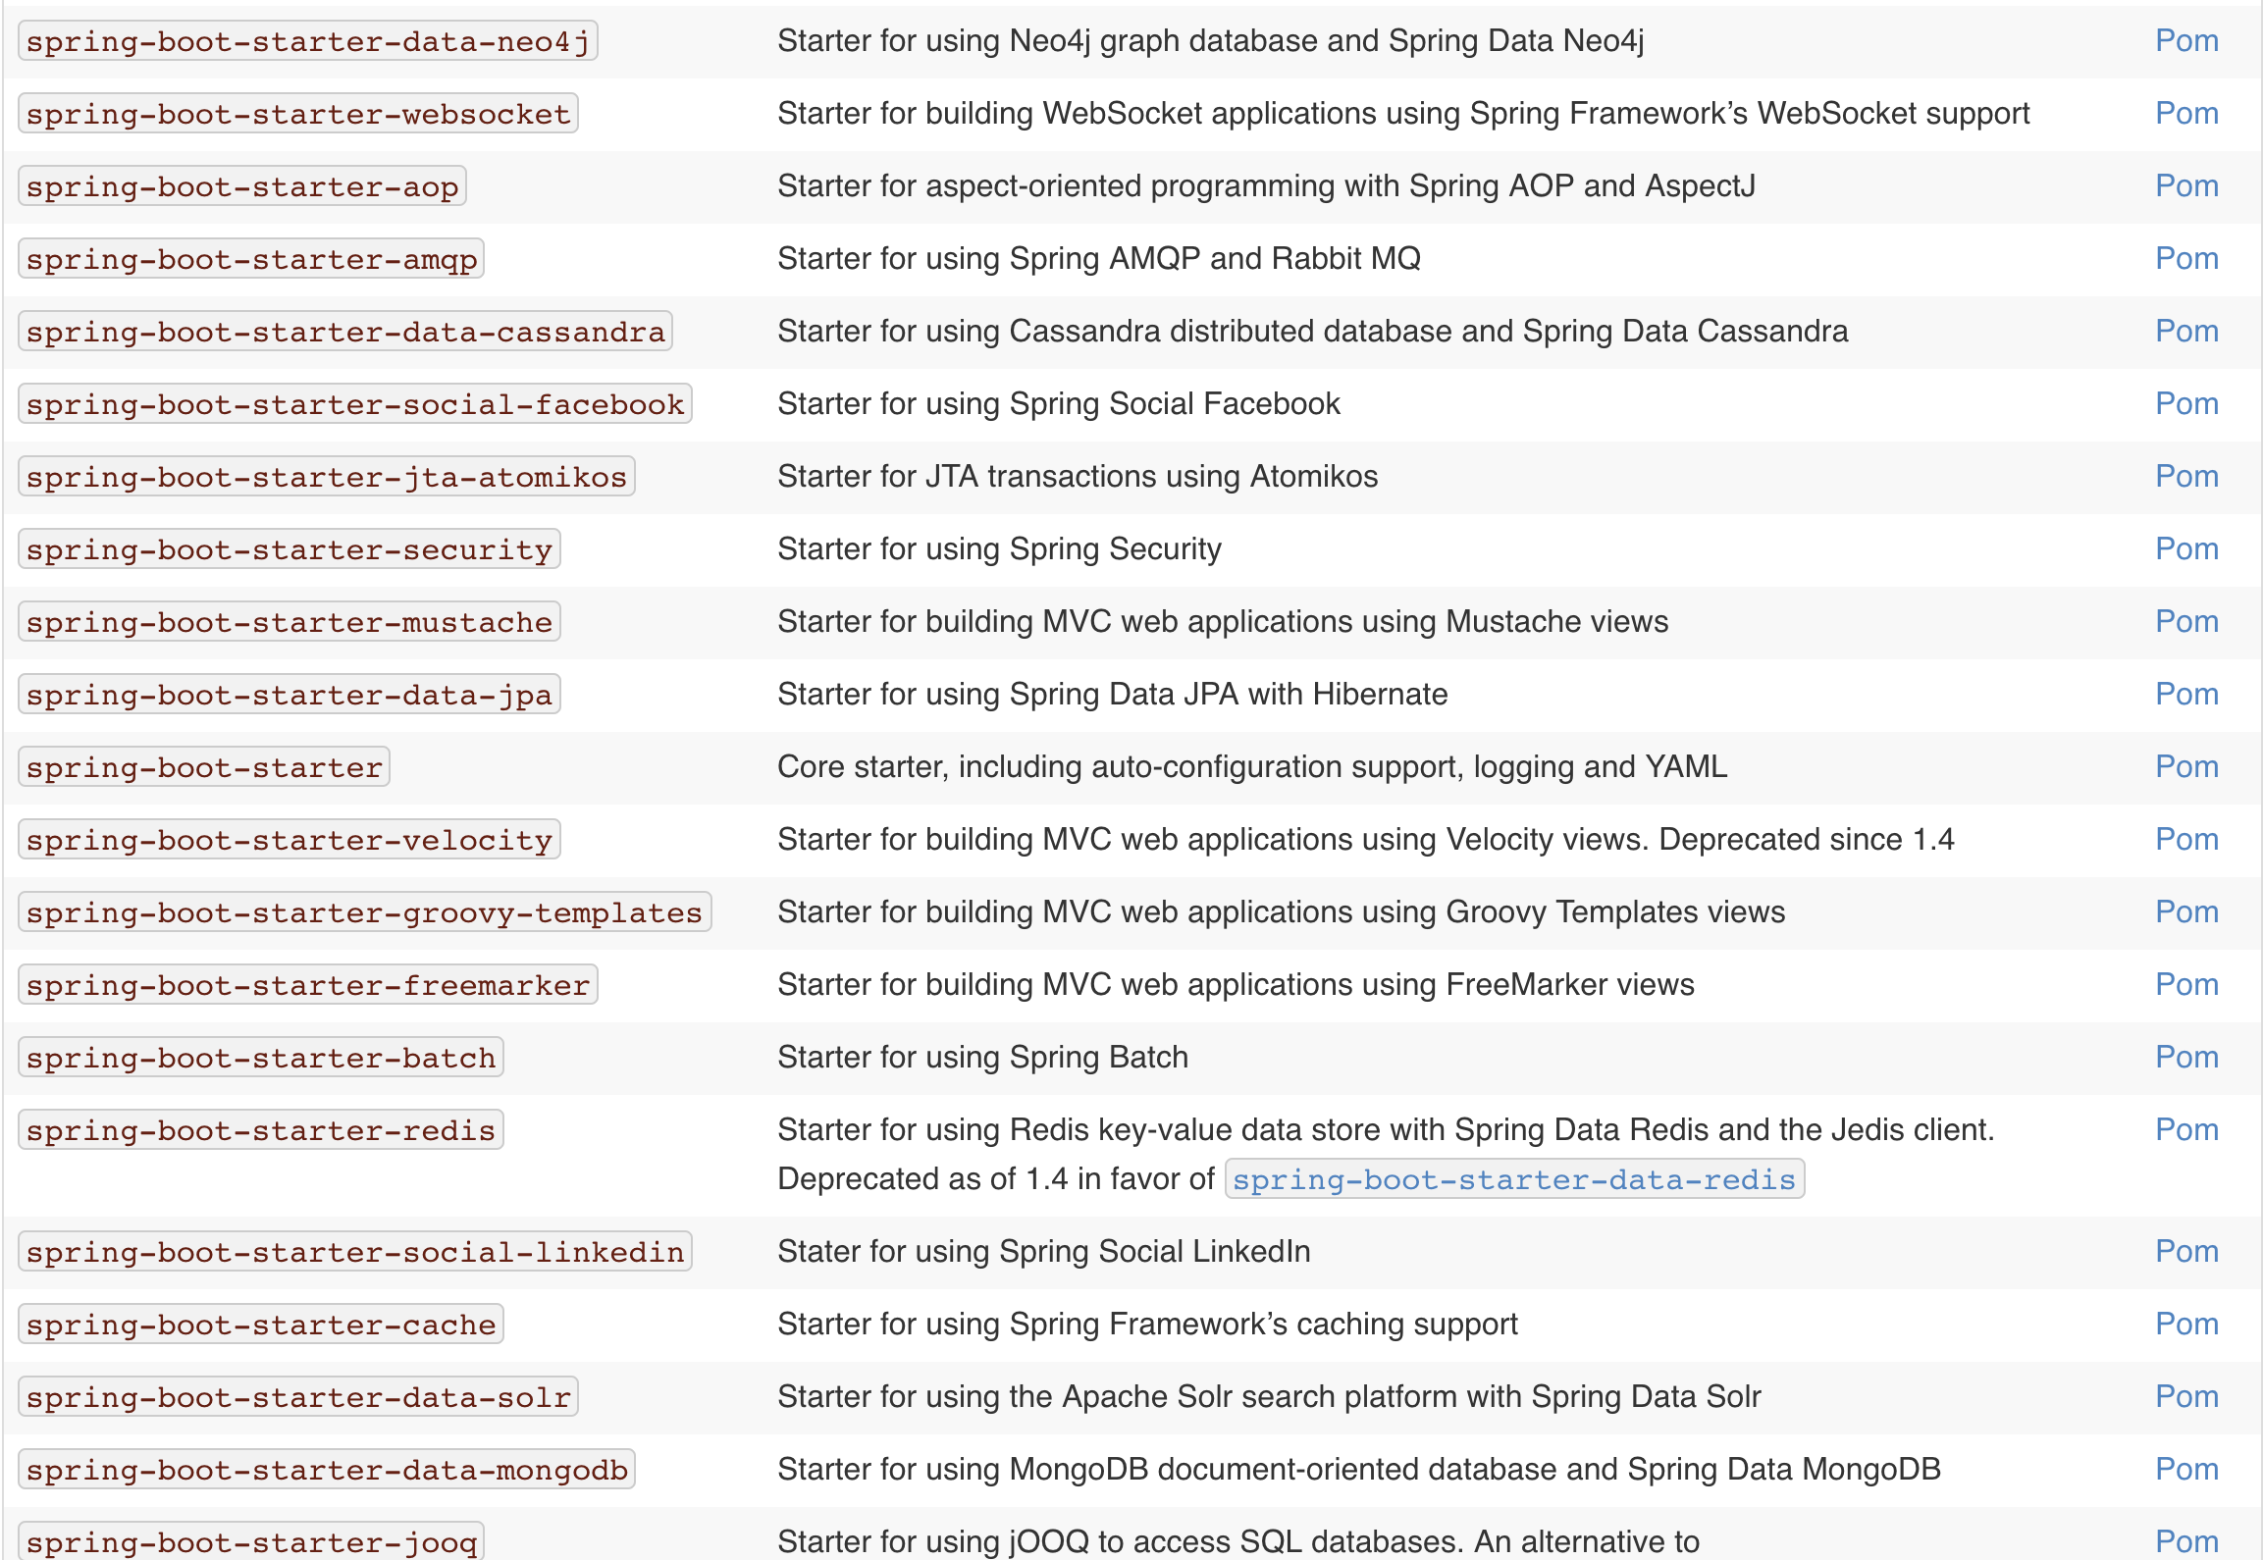
续

Slide 38
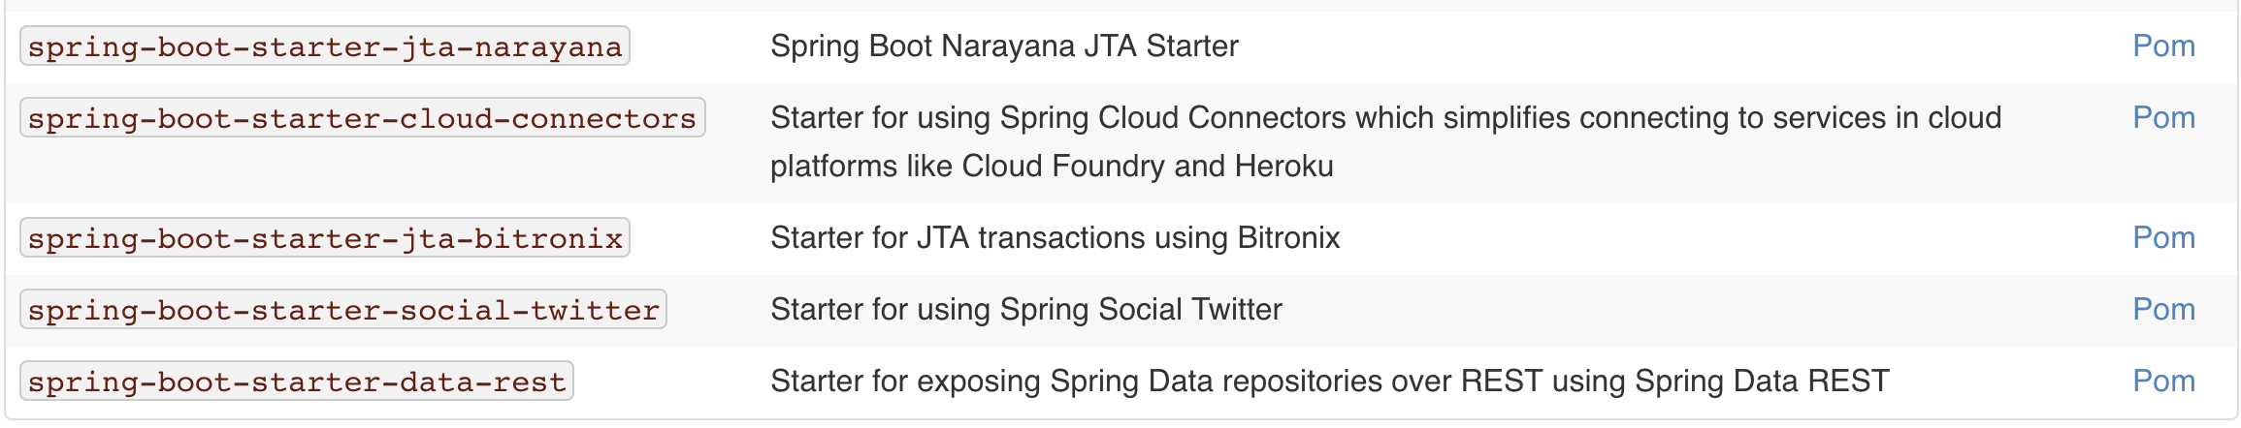
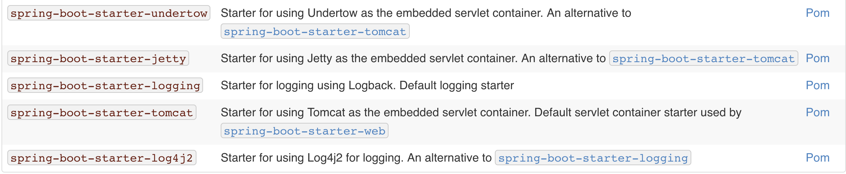
续

Slide 39


